Slide 1


„Od registrace až k přijetí a vydání: ePoukaz ve 4 krocích. „
Krok č.1
Získání přístupů k ePoukazu
Nejprve je nutné se zaregistrovat jako poskytovatel zdravotní péče u SÚKL.
Krok 1:
Registrace v systému na adrese pristupy.sukl.cz (webová aplikace pro správu přístupů).

Slide 2
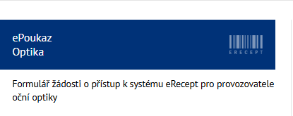
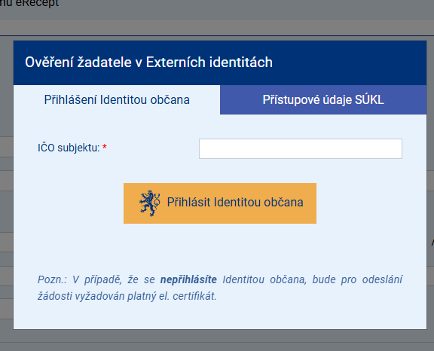
a/ Na této stránce najdete odkaz „ePoukaz Optika“ : (je to v prvním sloupci)
b/ Otevře se nové okno.
Na první záložce zadáte své IČ – systém vás ověří právě na jeho základě. Pro každé IČ je možné provést pouze jednu registraci.
Pro pokračování je nutné přihlášení prostřednictvím Identity občana (doporučujeme bankovní identitu).

Slide 3
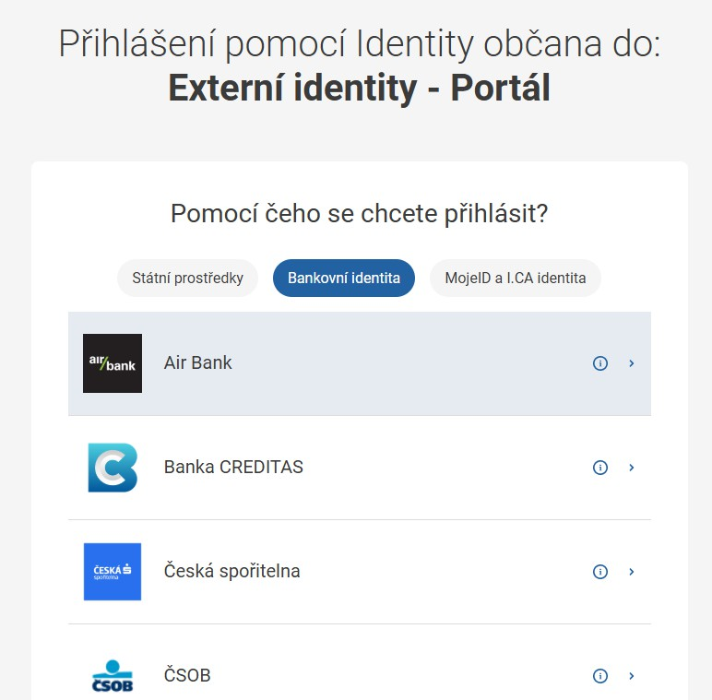
Další krok:
Po zvolení banky se otevře přihlašovací okno. Přihlášení už pak probíhá podle pravidel dané banky.

Slide 4
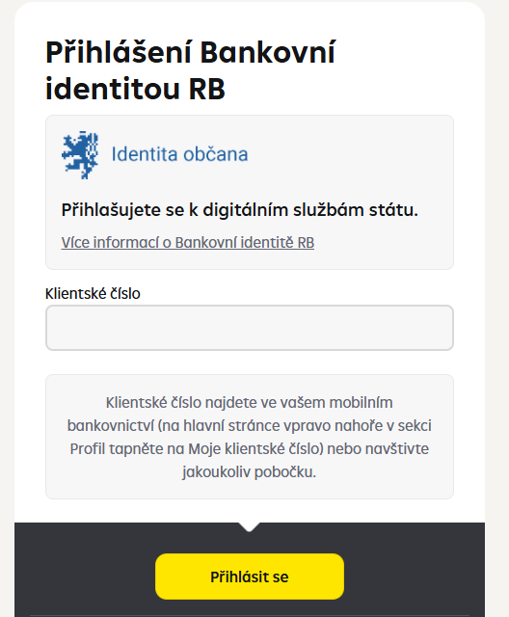
Pro příklad: Jako identitu jsme zvolili bankovní identitu u Raiffeisenbank.
Teprve po úspěšném ověření se zobrazí registrační formulář, který je již částečně předvyplněn.

Slide 5
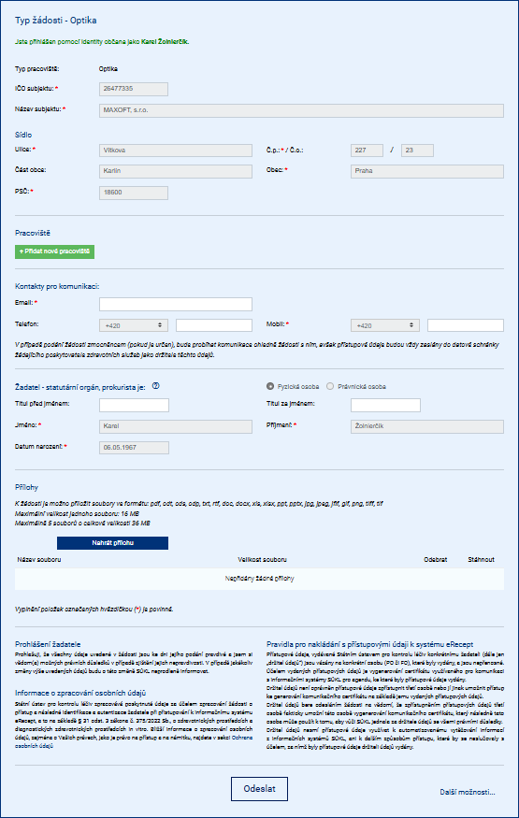
Ve většině případů stačí doplnit pouze e-mail a telefonní číslo. Následně formulář odešlete pomocí tlačítka „Odeslat“.

Slide 6

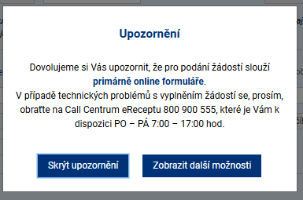
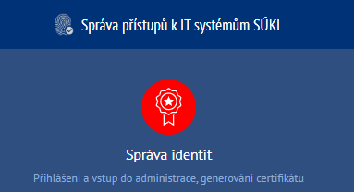
Doporučujeme hned při registraci založit všechna pracoviště (1 pracoviště = 1 oční optika).
Samozřejmě je možné pracoviště doplnit i dodatečně. Ale opět zde přes žádost o novou pracoviště.
Po odeslání žádosti je potřeba vyčkat na zaslání přístupových údajů. Stav žádosti můžete průběžně sledovat přímo v portálu SÚKL.
Najdete zde také informace k offline řešení nebo k řešení případných problémů.
Call centrum eRecept:
📞 800 900 555
Jakmile obdržíte přístupové údaje k portálu pristupy.sukl.cz,
na hlavní stránce portálu sjedete dolů na příslušný odkaz, kde se těmito údaji přihlásíte.
Veškerou další správu budete v budoucnu řešit už pouze přes tento portál.

Slide 7
Důležité upozornění:
Přístupové údaje si dobře uschovejte – budete je potřebovat i později, např. při otevření nové pobočky nebo při zakládání přístupů pro nového zaměstnance.
Certifikát má omezenou platnost (cca 2 roky) – jeho obnovení je nutné a budeme se mu věnovat v další části.
Děkujeme za pozornost
a plynule přejdeme ke kroku č. 2.

